Slide 1
«Forcost» ПРОГНОЗ КУРСА ВАЛЮТ
Дёгтева Е.С.
Липатова Н.Д.
Овчеров А.П.

Slide 2
Описание предметной области
Факторы, влияющие на курс валюты:
паритет покупательной способности валют (ППС)
различия в темпах инфляции;
относительный уровень реальных процентных ставок;
спрэд между официальным и рыночным курсом;
состояние платежного баланса страны;
состояние экономики и валютная политика;
политическая обстановка

Slide 3
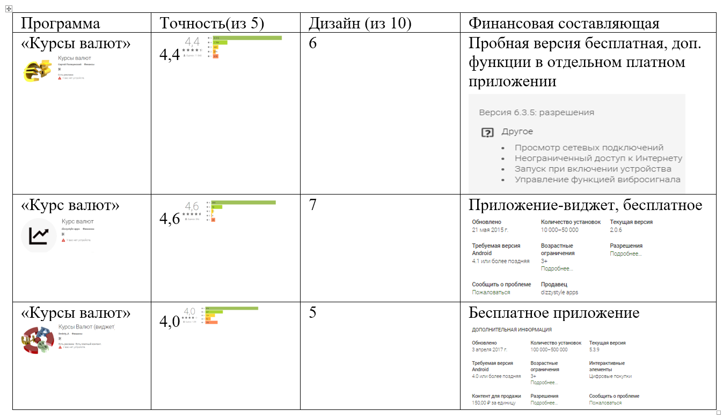
Обзор аналогов

Slide 4
Методы прогнозирования курса валют
■Теория паритета покупательной способности (ППС)
■Принцип относительной экономической стабильности
■Построение эконометрической модели
■Анализ временных рядов

Slide 5
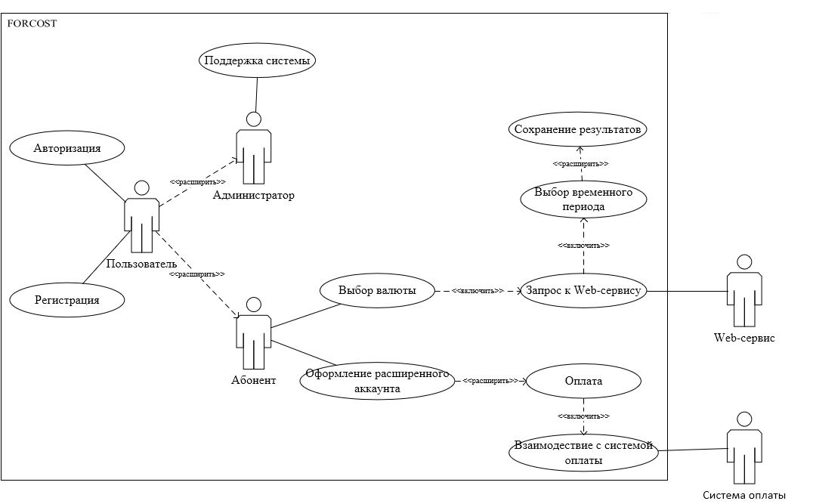
Прецеденты

Slide 6
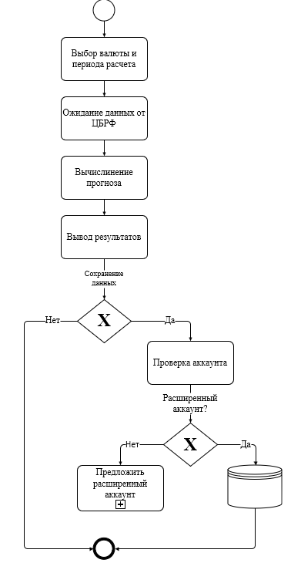
Состояния объекта «прогноз курса»

Slide 7
Нефункциональные требования
Ограничения
- Разработка системы ведется на языке Java
- Система должна представлять из себя веб-приложение
- Система должна реализовывать MVC паттерн
- Система должна поддерживать не менее 5 валют
Бизнес-процессы
- Система должна предоставлять данные об истории курсов представленных валют
- Система должна предоставлять прогноз курса валют на срок до трех месяцев
- Система должна предоставлять выбор срока прогноза с шагом 1 день
- Система должна поддерживать бесплатный прогноз на 5 дней.
Внешние интерфейсы
Система должна получать данные о курсах валют из «веб-сервис для
получения ежедневных данных о курсах валют», предоставленный ЦБРФ
(http://www.cbr.ru/scripts/Root.asp?PrtId=DWS)..
Прочее
- Система не должна позиционироваться, как финансовый инструмент.
Система представляет из себя информационный ресурс.

Slide 8
Функциональные требования
1. При первом посещении сайта пользователем должна отображаться стартовая страница, описывающая предоставляемый сервис и содержащая предложение о регистрации в сервисе.
2. Для базового пользователя предоставляется выбор валюты для получения прогноза о её курсе.
3. Для базового пользователя предоставляется информация о возможности приобретения расширенного
аккаунта и описание его преимуществ.
4. Для расширенного пользователя предоставляется выбор валюты для получения прогноза о её курсе, а также выбор срока, на который пользователь хочет получить прогноз.
5. Для расширенного пользователя предоставляется возможность сохранения прогноза в документ Excel.
6. При оплате расширенного аккаунта использовать сервис “Robokassa”.
7. Результат прогноза должен выводиться в виде графика.
8. С веб-сервисом взаимодействовать по протоколу SOAP (Simple object access protocol).

Slide 9
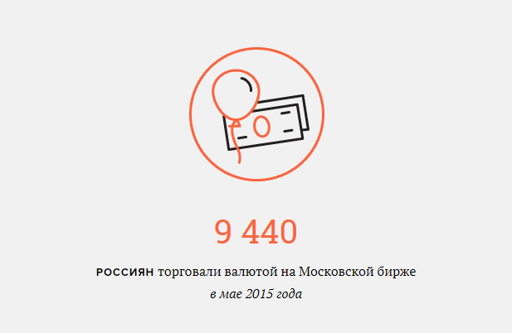
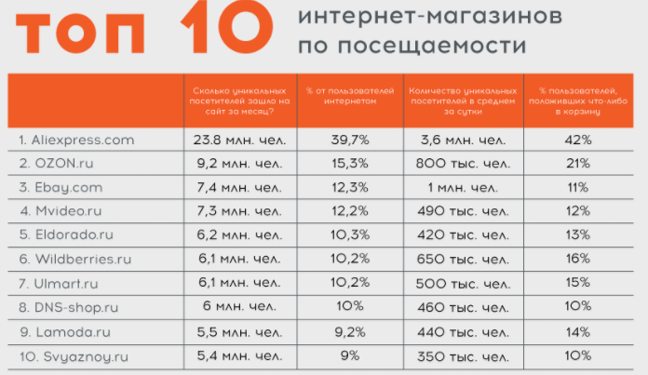
9000 + 23800000*0.42*0.05 ≈ 500000 человек

Slide 10
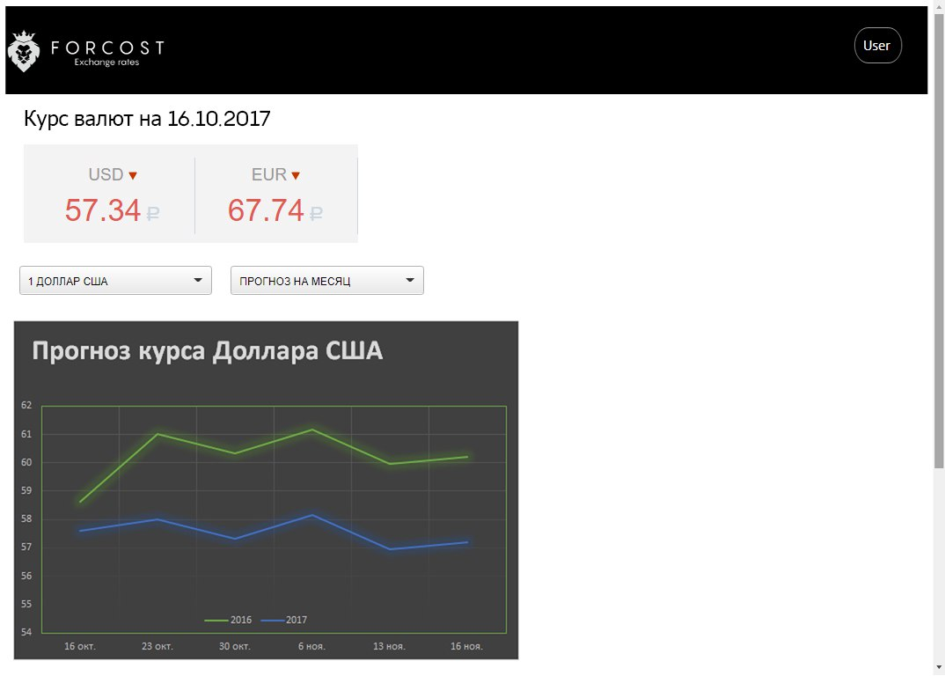
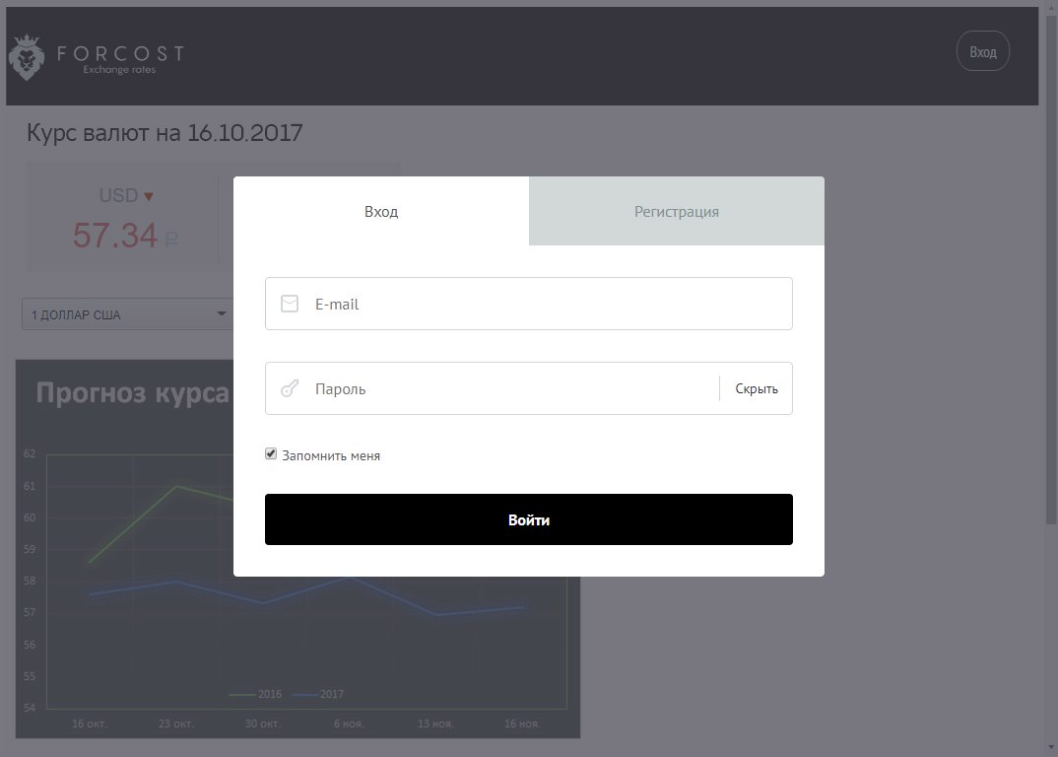
Интерфейс

